Slide 1
Embarque de passageiros em
aviões usando lista de prioridade
Bruno Henrique Silva Rocha, Davy Caetano Nascimento, João Felipe Brandão Jatobá, Luiz Henrique Lima Leite

Slide 2
01
02
03
04
05
06
07
O Desafio do Embarque
Lista de Prioridade Como Solução
Critérios de Priorização e Vantagens
Preparando a Fila de Embarque
Embarque Dos Passageiros
Resultado da Execução
Conclusão
Sumário

Slide 3
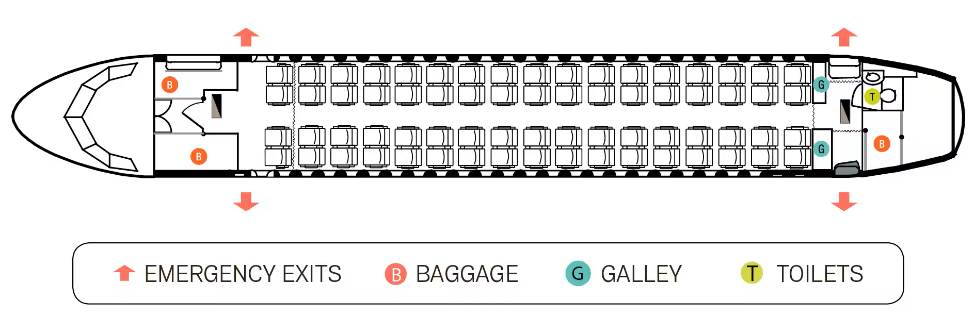
O Desafio do Embarque de Passageiros em Aviões
Em voos comerciais, o embarque de passageiros é uma etapa crítica que impacta diretamente o tempo de solo da aeronave e a pontualidade dos voos.
Um embarque desorganizado gera:
Atrasos
Congestionamento no corredor
Maior tempo em solo
Aeronave analisada: AT-72
17 fileiras
4 assentos por fileira
68 assentos no total
Notes:
Trabalhos futuros:
Suporte multilíngue
Raciocínio simbólico mais avançado
Aprimoramento de decodificadores para álgebra

Slide 4
Lista de Prioridade Como Solução Estrutural
Utilizamos a lista de prioridade como estrutura de dados para organizar a ordem de entrada dos passageiros.
Cada passageiro é representado por:
Número da fileira (1 a 17)
Letra do assento (A, B, C ou D)
Uma prioridade numérica associada ao seu assento
A lista de prioridade garante que os passageiros com menor prioridade embarquem primeiro.
Ordem é mantida automaticamente ao inserir elementos na lista.
Notes:
Trabalhos futuros:
Suporte multilíngue
Raciocínio simbólico mais avançado
Aprimoramento de decodificadores para álgebra

Slide 5
Critérios de Priorização e Vantagens
A prioridade foi definida com base em dois critérios:
Tipo de assento: Janelas (A e D) têm prioridade sobre os corredores (B e C)
Posição da fileira: Da frente para trás (fileira 1 → 17)
Justificativa:
Passageiros nas janelas precisam se acomodar primeiro para não atrapalhar os dos corredores
Fileiras da frente evitam que passageiros bloqueiem outros ao entrar
Vantagens da abordagem:
Embarque mais rápido e organizado
Redução de bloqueios no corredor
Notes:
Trabalhos futuros:
Suporte multilíngue
Raciocínio simbólico mais avançado
Aprimoramento de decodificadores para álgebra

Slide 6
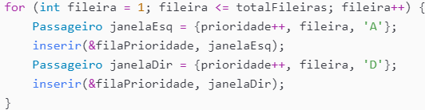
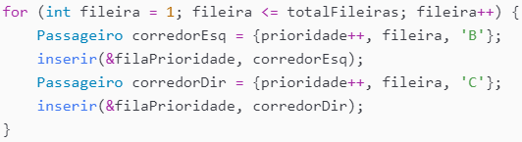
Preparando a Fila de Embarque
A main cria e preenche a lista de prioridade com todos os passageiros.
Primeiro são inseridos todos os passageiros das janelas (A e D) de fileira em fileira.
Em seguida são inseridos todos os passageiros dos corredores (B e C), também de fileira em fileira.
Cada passageiro recebe uma prioridade incremental garantindo a ordem de embarque.
Notes:
Trabalhos futuros:
Suporte multilíngue
Raciocínio simbólico mais avançado
Aprimoramento de decodificadores para álgebra

Slide 7
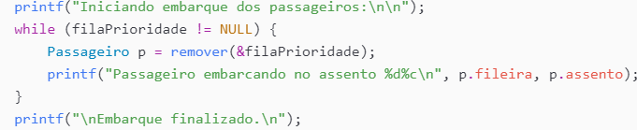
Embarque Dos Passageiros
Após a criação da lista de prioridade, os passageiros são embarcados um a um:
A cada remoção da lista ocorre um printf indicando que um passageiro embarcou.
Notes:
Trabalhos futuros:
Suporte multilíngue
Raciocínio simbólico mais avançado
Aprimoramento de decodificadores para álgebra

Slide 8
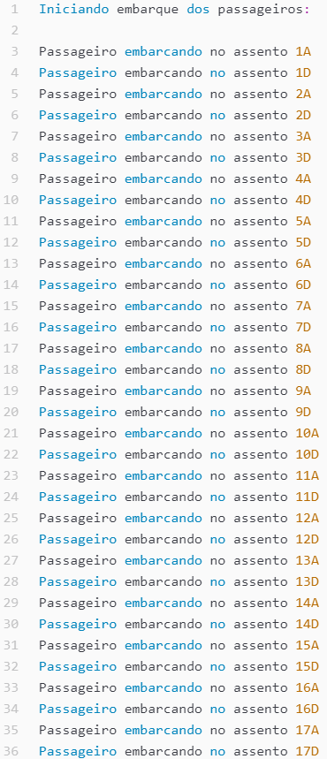
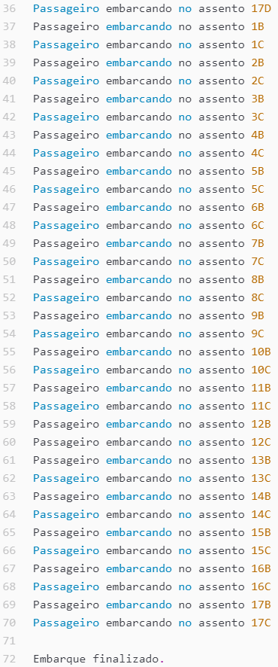
Resultado da Execução
Notes:
Trabalhos futuros:
Suporte multilíngue
Raciocínio simbólico mais avançado
Aprimoramento de decodificadores para álgebra

Slide 9
Conclusão
A lista de prioridade se mostrou bastante eficaz para modelar regras de embarque
Redução de bloqueios no corredor e maior eficiência são claras
A estrutura é extensível para outras regras, como prioridade para embarque preferencial
Demonstra muito bem o papel das Estruturas de Dados em soluções práticas e otimizadas
Notes:
Trabalhos futuros:
Suporte multilíngue
Raciocínio simbólico mais avançado
Aprimoramento de decodificadores para álgebra

